Slide 1
Дифференцированный подход в обучении младших школьников
в условиях реализации ФГОС НОО
Тема 2: Командная работа как одно из условий обеспечения дифференцированного подхода

Slide 2
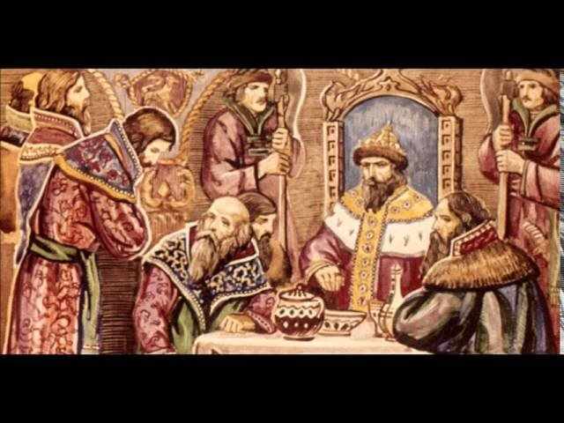

Slide 3
«Мои ученики будут узнавать новое не от меня, они будут открывать это новое сами. Моя главная задача - помочь им раскрыться, развить собственные идеи…» И.Г.Песталоцци Педагогическое кредо: «Учить детей учиться»

Slide 4
Способность эффективно кооперироваться с другими людьми-составная часть образования

Slide 6
Значимые УУД обучающихся, формируемые в командной работе
Коммуникативные УУД | Регулятивные УУД
Общение | Самоорганизация
Совместная деятельность | Самоконтроль

Slide 7
Командная работа-это вариант обучения в сотрудничестве.

Slide 8
Составляющие командной работы:
Позитивная взаимозависимость
Индивидуальная ответственность
Равное участие
Одновременное взаимодействие

Slide 9
Преимущества командной работы
В команде можно научиться находить общий язык с любыми людьми.
В команде можно научиться видеть свои сильные и слабые стороны.
В команде можно научиться смотреть с разных сторон на одно и то же.

Slide 10
Групповая работа-это форма организации учебно-познавательной деятельности на уроке

Slide 11
Задачи групповой работы:
Активизация познавательной деятельности
Развитие навыков самостоятельной учебной деятельности…
Развитие умений успешного общения
Совершенствование межличностных отношений в классе

Slide 12
Плюсы | Минусы
Повышается мотивация | Групповой работе нужно научить
Снижается уровень тревожности | Особые умения учителя, затраты усилий
Выше обучаемость | Использование результатов более сильных
Улучшается психологический климат

Slide 14
Принципы групповой работы
Учитывать уровень образовательных возможностей обучающихся.
Учитывать особенности состава группы.
Составлять задания исключительно для совместного поиска решения.
Распределять роли между участниками группы.

Slide 15
Роли в группах
Организатор
Секретарь
Докладчик
Чтец
Контролер

Slide 16
Принципы групповой работы
Организовывать коммуникацию в группе и между группами.
Анализировать способ деятельности. Итогом групповой работы должна быть рефлексия учебной деятельности.

Slide 17
Способы формирования групп
Группа по желанию
«Случайная группа»
Формирование группы лидером
Учитель-поставленная цель
По теме работы
По уровню сложности задания

Slide 18
… Пусть в школе будущего не будет мертвой тишины на уроках. Каждый ученик может высказать своё мнение, доказать его, поспорить с другими. Зачем разделять ОБУЧЕНИЕ и ОБЩЕНИЕ?
Из дневника школьницы

Slide 20
Правила совместной работы
Работать дружно
Работать по алгоритму
Своевременно и до конца
Качественно
Каждый защищает общее дело

Slide 21
Прием «Зигзаг»
Относится к группе приемов развития критического мышления и требует организации работы учащихся вместе: в парах или небольших группах над одной и той же проблемой, в процессе которой выдвигаются новые идеи. Эти идеи и мнения обсуждаются, дискутируются.

Slide 22
Алгоритм работы с приемом «ЗИГЗАГ»
Рабочая группа № 1
Рабочая группа № 2
Рабочая группа № 3
Рабочая группа № 4
Рабочая группа № 5

Slide 23
Алгоритм работы с приемом «ЗИГЗАГ»
Экспертная группа № 1
Экспертная группа № 1
Экспертная группа № 1
Экспертная группа № 1
Экспертная группа № 1

Slide 24
Алгоритм работы с приемом «ЗИГЗАГ»
Рабочая группа № 1
Рабочая группа № 2
Рабочая группа № 3
Рабочая группа № 4
Рабочая группа № 5

Slide 25
Роли в группах
Организатор
Секретарь
Докладчик
Чтец
Контролер

